Slide 1








Itinerario Catecumenal hacia el Matrimonio
13 de septiembre del 2022

Slide 2

Del prefacio
Son igualmente hijos, los que se preparan a una vocación consagrada, Presbítero, religiosa o religioso; como los que se preparan a la vida matrimonial, por lo que corresponderá una igual intensidad en la preparación y formación de los mismos.
Dimensión Episcopal de Pastoral de la Familia

Slide 3
De la preparación de los primeros, se deriva una aceptación o no a entrar en la vida sacerdotal o religiosa, seminarios o conventos, órdenes sagradas o votos perpetuos.
No así en cambio, con los novios, que de cualquier manera entrarán en la vida de pareja, ya sea, con sacramento o sin el, con contrato civil o sin él; y engendrarán hijos; y seguirán siendo hijos de Dios, muchos de ellos seguirán llamándose católicos
Aunque lo sabemos...

Slide 4
En ningún caso deberemos excluirlos de nuestra acción y atención pastoral, toda vez, que tendremos que atenderlos y acercarnos a ellos, en la condición en que se encuentren, ya sea que se acerquen, o salgamos a buscarlos.
Tener presente que...

Slide 5

Pronto, como se menciona, habrá también un documento, para los divorciados y los matrimonios no sacramentados, que constituyen un elevado porcentaje de nuestra sociedad; y que también son igualmente hijos, de la madre Iglesia, a quienes también corresponde una atención de igual intensidad.

Slide 6


Los divorciados y todos los no sacramentados también son parte de nuestra tarea pastoral, quizá de manera especial, por ser los alejados y habrán de ser atendidos con igual urgencia, dado, especialmente, el número tan grande de ellos en nuestra sociedad

Slide 7
Pensar
En quizá más que aumentar el ya de por sí grande número de momentos, que, como sacerdotes, estamos con las familias, se trataría de mejorar la calidad de los mismos...
...Bautismo, Catequesis, Confirmación, Presentación, 1a Comunión; XV Años, Boda, aniversarios, enfermedad, defunción, entre otros.

Slide 8



Carácter iluminador e inspirador del Itinerario para cada Diócesis o Eparquía !
Participación activa de laicos, matrimonios expertos, o maduros, junto con los sacerdotes!
Trabajo necesario en conjunto de todas las pastorales.

Slide 9

Consideraciones para el Itinerario Catecumenal

Slide 10
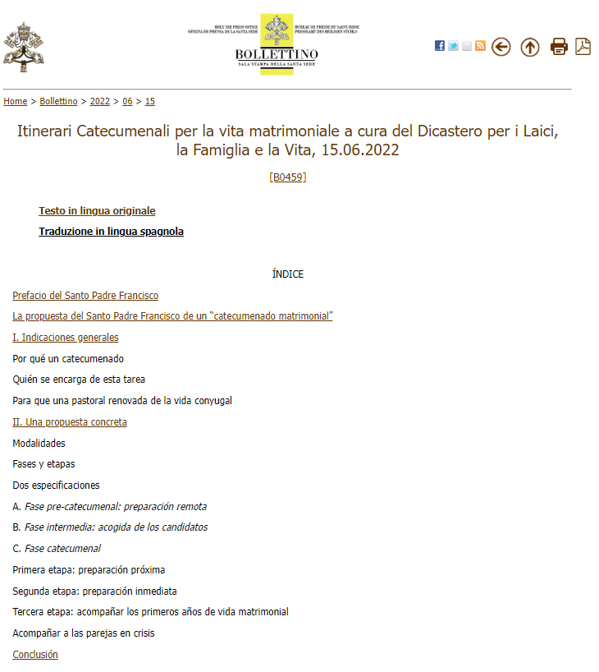
Comprendería una encuesta o investigación de lo que ya tiene cada una de las Diócesis en nuestro país. Y partiendo de ahí, ofrecer luces y criterios para la Pastoral Familiar a partir del Itinerario Vaticano.
El Itinerario
Catecumenal...

Slide 11
Es importante
No dejar de hacer un análisis de la realidad, para actuar con base en ello.

Slide 12
Casados por el civil ¿Una o varias veces?
¿Cuántos matrimonios existen? Hombre Mujer
¿Cuántas parejas con enlace religioso?
¿Cuántas con enlace religioso?
¿Cuántos católicos?
¿Cuántos son de otras religiones?
¿Cuántas parejas sin contrato civil pero unidas?

Slide 13


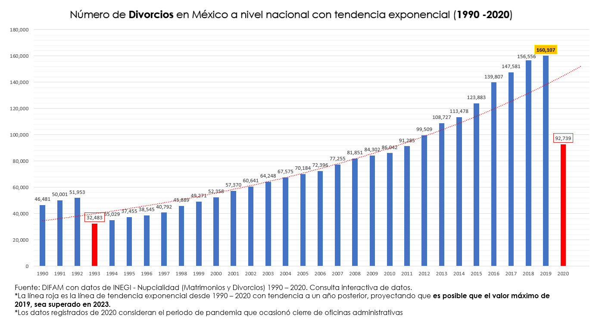

Indicadores
No ignorar la realidad, ni negar su existencia, porque no palparíamos las heridas en la sociedad, ni daríamos una adecuada medicina.
Familia monoparental
Divorciados
Separados
Madres solteras
Familia extendida
Familia ampliada
...
...

Slide 14



Muchas gracias
13 de septiembre del 2022

